Slide 1
BENLİK SAYGISI VE
ÇOCUK RUH SAĞLIĞI

Slide 2
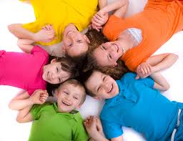
BENLİK SAYGISI,
Benlik saygısı, “kişinin kendini değerlendirmesi sonucu ulaştığı benlik kavramını onaylamasından doğar.
Benlik saygısı, kendini olduğundan aşağı ya da olduğundan üstün görmeksizin kendinden memnun olma durumudur”. Kendine saygı, “ kendine verilen değer”dir

Slide 3
Coopersmith, benlik saygısını, kişiliğin önemli bir boyutu ve olumlu bir kişilik özelliği olarak kabul ederken; bireyin yetenekli, önemli, başarılı ve değerli olarak algılanma derecesi şeklinde tanımlamaktadır.
Coopersmith, benlik saygısının gelişimine katkıda bulunan 4 temel etkeni vurgular.
1. Kişinin yaşamında önemli bir yere sahip olan diğer insanlardan ( significant others) gördüğü ilgili, kabul edici ve saygılı muamelenin miktarı bu konudaki temel etkenlerden biridir.
2.Benlik saygısının gelişimi açısından kişinin başarıları, içinde bulunduğu pozisyon ve sahip olduğu statü de bir başka etkendir. Bireyin başarıları, onun toplum içinde fark edilmesini ve statü kazanmasını sağlar; bu benlik saygısı için somut bir temel oluşturur.

Slide 4
3. Kişinin, başkaları tarafından kendisi için konulan ve kendi isteği amaçlara ulaşmış olması, kişinin başarılarını ve gücünü kendi ölçüleri açısından değerlendirmesi benlik saygısının gelişmesiyle ilgili temel etkeni oluşturur.
4. Kişinin başkaları tarafından kendisi için yapılan değerlendirmelere, nasıl karşılık verdiği de bir başka etken olarak gösterilmektedir.

Slide 5
Başta Erickson olmak üzere birçok yazar, ergenlik döneminde kimlik gelişimi ile benlik saygısı ilişkisini vurgulamışlardır. Kimlik (identity) kişinin kendini fiziki olarak kabul etmesini, uzun vadeli sosyal amaçları ve rolleri berrak hale getirilmesini; bunun için karar vermesini ve bir iş bağlantısı kurmasını içermektedir. Ego psikolojisi kuramcılarından olan Erickson aynı zamanda, benlik saygısının kökeninin psikososyal gelişme sürecinin birinci basamağında aynılık ve süreklilik duygusuna bağlı temel güven duygusundan köken aldığını belirtmektedir.
Benlik saygısının gelişiminde etkili bir diğer gelişim dönemi de ergenlik dönemidir. Bu dönemde ergen, erken dönemdeki aynılık ve süreklilik duygusunu başkalarıyla ilişkilerinde dener ve değerlendirir; böylece kimlik duygusu gelişir.

Slide 6
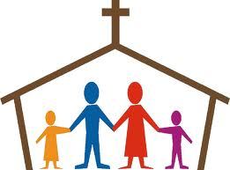
Beck benlik saygısının, kişisel deneyimle, başkalarının onun hakkındaki yargılarını, aile ve arkadaşlarla özdeşimine bağlı olarak kazandığını; ancak olayların yorumlanmasında kendilik görüşüne önemli derecede erkti yaptığını belirtmektedir.
Sullivan, benlik saygısı için erken aile yaşantılarına önem verirken, kendini açıklama ve düzeltmeye yeni fırsatlar veren ergenlik öncesi ve ergenlik döneminin rolünü vurgulamaktadır. Bu dönemlerde, kişisel değerlere ve toplumsal değerlendirmeye akran ilişkileri eşlik eder. Sullivan’a göre ergenlik dönemi başarılı biz uzlaşma ile sonuçlandığı taktirde birey bu dönemden her türlü koşula yetecek benlik saygısı edinerek çıkmaktadır. Bu durum, kişisel girişimciliği de beraberinde getirir.

Slide 7
BENLİK SAYGISINA YÖNELİK YAKLAŞIMLAR:
Benlik saygısı konusunda birçok fikir ileri sürülmüştür. Bu fikirler bu konuda aydınlatıcı bilgi vermesi ve araştırmalara yol göstermesi açısından önemli bir kurumsal temel oluşturmaktadır ( Dereboy, Dereboy, Coşkun, Coşkun, 1994). William James’in analizleri, benlik saygısı üzerine olan üç etkiyi açıklamaktadır.
İlk etki olarak, bir insanın kendine ait istek ve değerlerinin, kendine saygısı ile ilgili kararında temel bir rol oynadığı sonucuna ulaşmıştır. Başarılarla, istekler arasında büyük farklar varsa, bireyin kendine saygısı azalmaktadır. Sonuçta, başarılanların, başarmak istenilenlere oranı benlik saygısını belirleyici olmaktadır.

Slide 8
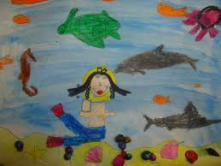
Mead, James’in sosyal benlik kavramını geliştirerek bu konuya katkıda bulunmuştur. Mead, bireyin kendi sosyal grubu ile beraber olabilme ve bütünleşme süreçlerini incelemiştir. Buna göre, kişi bu sürecin işleyişi içinde yaşantısında önemli rol oynayan diğer insanlar tarafından ifade edilen fikir ve tutumları kendine mal etme eğilimdedir. Çevresindeki bu değer verdiği kişiler, birey değerli buluyor, saygı duyuyorlarsa, birey de kendini değerli bulacaktır.

Slide 9
Adler bireyin benlik saygısını azaltan şimdiki zayıflıkları ve yetersizlikleri üzerinde durmuştur. Adler, aşağılık duygusuna değinmiş, bunun kişinin gerçekten yetersiz olan organları veya davranışları yüzünden ortaya çıkacağını belirtmiştir. Ama bunun yanında aşağılık duygusunda çocuklukta yaşanan, geriye çevrilmesi mümkün olmayan bazı olayların da etkili olduğunu kabul etmiştir. sahip olmasıdır. Yetersizliğe sahip bireyin, çevresindeki arkadaşları ve ebeveyni tarafından cesaretlendirilmemesi ve desteklenmeyip, kabul edilmemesinin benlik saygısını düşüreceğini savunmuştur.

Slide 10
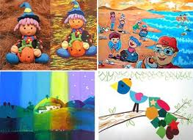
Maslow, yaratıcılık teorisinde değişik açıklamalarda bulunmuştur. Buna göre, bireyin benlik uyumu, birliği ve bütünlüğünde stres artışının; bireyin kendini gerçekleştirmesinde cesaret, özgürlük, açıklık, bütünleşme ve kendin kabulün büyük önemi olduğunu vurgulamaktadır. Kişinin iyimser ve neşeli olmasının yaşamında başarısını artıracağını belirtmektedir. Benlik saygısının kişinin başarı göstermesi, kendini gerçekleştirmesi ve üretici olmasıyla ilişkili olduğu düşünülürse, kendini gerçekleştiren kişinin benlik saygısı da yüksek olacaktır.

Slide 11
Tüm görüş ve yaklaşımlar değerlendirildiğinde benlik saygısı konusunda üzerinde değişik görüş ve yaklaşımlar birleştiği noktalar:
1. Başardığımız şeylerin başarmak istediklerimize oranı benlik saygını belirler.
2. Kişinin çevresindeki en yakın kişiler olarak anne ve babaların tutumlarının demokratik, sıcak ve ilgiye dayalı olması, benlik saygısını ve kendine güveni artırıcı etkenlerdir. Bunun karşıtı, otoriter, sert, ilgisiz tutumlar benlik saygısını ve kendine güveni azaltır.

Slide 12
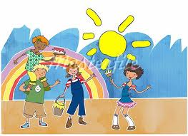
3. Fiziksel kusur, sakatlık, özre karşı çevrenin bireye olumsuz tavır ve tutum takınması, bireyi hoş görmesi kişide aşağılık duygusunun oluşmasına neden olacak, böylece kendini değersiz hisseden kişinin benlik saygısı da olumsuz yönde etkilenir.
4. Kaygı kişinin benlik saygısı üzerinde olumsuz etkiye sebep olmaktadır.
5. Bireye başkaları tarafından değer verilmesi, arkadaş grubu içinde kabul, saygı görmesi durumunda kendini değerli hisseden bireyin benlik saygısı da yüksek olacaktır.
6. Bireyin kendini gerçekleştirmedeki başarısı benlik saygısına olumlu etki yapar.

